Slide 1
DOCENTE DEL CORSO Prof.ssa DE CAROLIS
ESPEECHPY
EMOTION SPEECH RECOGNITION
PROGETTO REALIZZATO DA:
CLAUDIO PACE
GIANFRANCO SEMERARO
MATTEO MARIANO
MICHELE METTA
NICOLA NARGISO
PIETRO SANGERMANO

Slide 2
COS’È L’EMOTION SPEECH RECOGNITION?
E’ il riconoscimento delle emozioni attraverso l’analisi della voce di un individuo in base a delle caratteristiche (features) prestabilite

Slide 3
Cos’è un agente?
E’ un modulo software che rispetta i seguenti attributi:
•Autonomia: capacità di controllare i propri comportamenti senza comportamenti esterni;
•Abilità Sociale: capacità di comunicare con altri agenti umani e non;
•Reattività: capacità di fornire risposte immediate ai cambiamenti ambientali che vengono percepiti;
•Proattività: capacità di prendere iniziativa.
Tutto questo grazie ad organi sensori, organi attuatori e razionalità per raggiungere l’obiettivo prestabilito.

Slide 4
Cos’è un classificatore?
Un classificatore è un algoritmo basato su un modello matematico in grado di apprendere, dalle caratteristiche di un oggetto, la classe (o gruppo) di appartenenza.
Le caratteristiche di un oggetto sono anche conosciute come valori di feature e sono tipicamente presentate alla macchina in un vettore chiamato vettore di feature.

Slide 5
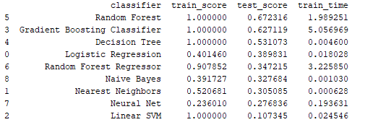
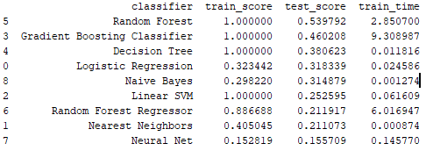
Classificatori a confronto
Il confronto, fra classificatori, viene effettuato in base all’accuratezza indicata dal “test_score”.
Nel nostro caso, il Random Forest ha il punteggio più alto.

Slide 6
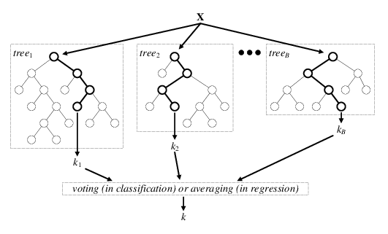
Classificatore Random Forest
Il Random Forest è un classificatore d'insieme che è composto da alberi di decisione. Fornisce come risultato la classe che corrisponde agli output degli alberi; I vari risultati vengono prese in considerazione in base ad un criterio di scelta, come il majority voting

Slide 7
Due modelli a confronto
Testando diversi modelli di classificatori (da noi serializzati) , siamo riusciti a creare 2 modelli che risultano essere migliori:
· Modello3.pickle
· Modello5.pickle
Questi sono stati addestrati esclusivamente su dataset “EMOVO” perché, integrando anche il nostro dataset, avremmo raggiunto una minore percentuale di accuratezza: nella fase di test, abbiamo rilevato un riscontro negativo nelle predizioni eseguite dal sistema.

Slide 8
Metriche di Validazione
Per valutare i due modelli, abbiamo utilizzato le metriche:
MSE(MeanSquaredError)
L'Errore Quadratico Medio indica la media dei quadrati degli errori fra valori stimati e valori reali
RMSE(RootMeanSquaredError)
La Radice dell’Errore Quadratico Medio corisponde alla varianza interna data dal rapporto fra devianza interna e numerosità totale
MAE(MeanAbsoluteError)
La Media degli errori assoluti indica la media fra le differenze assolute tra previsione e valore vero
Matrice di Confusione
restituisce una rappresentazione dell'accuratezza di classificazione.

Slide 9


MAE & RMSE & MSE
Sono metriche per confrontare le previsioni con i risultati finali
Modello3.pickle
Modello5.pickle

Slide 10
Matrice di Confusione
Le colonne della matrice rappresentano i valori predetti. Gli elementi (x,y) sulla diagonale rappresentano la percentuale di casi in cui il classificatore ha catalogato le features in maniera corretta. Attraverso questa matrice, è possibile osservare se vi è "confusione" nella classificazione delle diverse features.

Slide 11
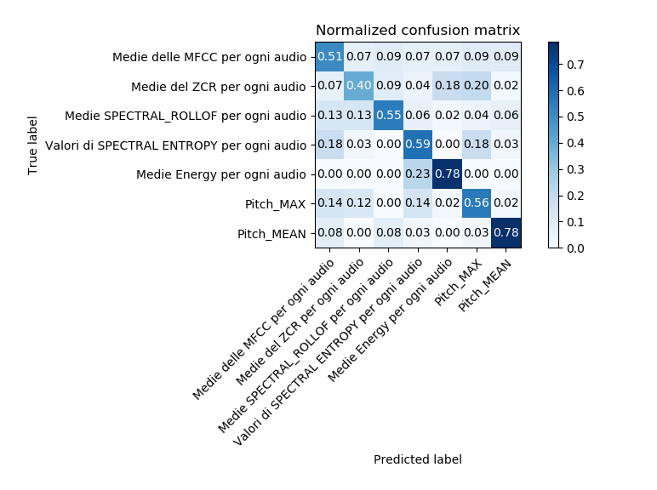
MODELLO3.PICKLE matrice di confusione

Slide 12
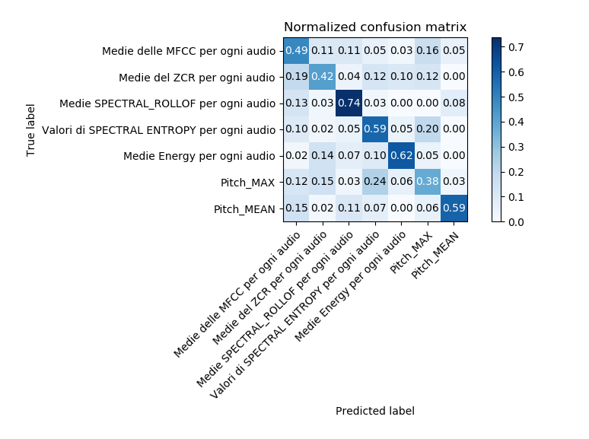
MODELLO5.PICKLE matrice di confusione

Slide 13
Features
Le features utilizzate sono: media degli MFCC, media degli ZCR, media dei Rollof, entropia spettrale, energia, pitch massimo, pitch medio, Intensità minima, media e massima, differenza tra pitch massimo e pitch medio, media derivate degli MFCC.

Slide 14
«FEATURE» PT.1
Media degli MFCC: è la media di tutti i valori MFCC(Mel Frequency Cepstral Coefficients ). L’insieme di questi coefficienti costituisce un MFC(mel-frequency cepstrum): una rappresentazione a breve termine dello spettro di potenza di un suono;
Media degli ZCR: è la media di tutti i valori ZCR(Zero Crossing Rate). Gli ZCR sono le frequenze del cambiamento del segno lungo il segnale audio.

Slide 15
«FEATURE» PT.2
Media dei Rollof: è la media dei valori di Rollof. Questi indicano la porzione di spettro contenente una percentuale alfa (di default 85%) dello spettro di potenza;
Entropia Spettrale (o Entropia di Shannon): definisce la densità dello spettro della potenza ( Power Spectral Density (PSD))dei dati, compone l’arousal e la valence;
Energia: energia meccanica (o cinematica) che, partendo dalla sorgente, viene irradiata sotto forma di onde;

Slide 16
«FEATURE» PT.3
Pitch: l'altezza relativa (o la bassezza relativa) di un tono percepito dall'orecchio umano che dipende dal numero di vibrazioni al secondo prodotte dalle corde vocali;
Intensità: è la qualità acustica e psicoacustica associata alla forza di un suono, determinata dalla pressione esercitata dall'onda sonora.

Slide 17
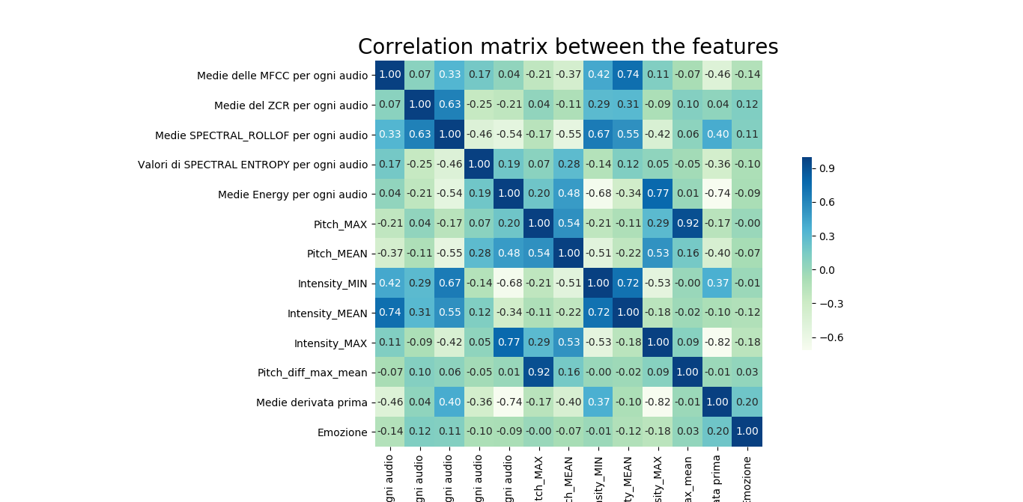
Matrice di correlazione delle feature

Slide 18
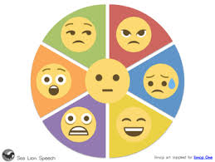
Le emozioni rilevabili attraverso la classificazione
Rabbia
Tristezza
Sorpresa
Paura
Disgusto
Neutralità
Gioia

Slide 19

Struttura del dataset
Il dataset è composto da un insieme di audio (in formato wav, 48 KHz, 16 bit) suddivisi in base all’emozione che esprimono.

Slide 20



TECNOLOGIE UTILIZZATE
Pycharm - ide della JetBrain
Interprete Python 3.7
Librerie utilizzate : time, asyncio, spade, cv2, numpy, pyglet, speech_recognition, pickle, sklearn, pyAudioAnalysis.audioFeatureExtraction, Praat_feature.prosodic_feature, os, librosa, eyed3, matplotlib.pyplot, scipy, pitch, python_speech_features

Slide 21
Interfaccia
L’interfaccia grafica, realizzata con l’aiuto di Photoshop e l’Editor Video di Windows 10 comunica con l’utente tramite DragoBot, un simpatico draghetto che reagisce alle emozioni.

Slide 22
Caratteristiche del nostro agente
Le proprietà principali di “ESpeechPy” sono:
Reattività: risposta ai cambiamenti nell'ambiente
Socialità: capacità di comunicare con umani
Continuità Temporale: costantemente in esecuzione
Personalità: ha una personalità e uno stato emotivo
Autonomia: controllo delle proprie azioni

Slide 23
Funzionamento
Il nostro agente “ESpeechPy” rileva le emozioni di un individuo attraverso la voce. In particolare, acquisisce una traccia audio dal microfono del dispositivo che si sta utilizzando e, attraverso le features dell’audio, inviate al classificatore di tipo Random Forest, classifica l’emozione riportando un’animazione video.

Slide 24
Fasi di esecuzione
Acquisizione della traccia audio da microfono
Estrazione delle feature dalla traccia audio
Passaggio delle feature al Random Forest
Restituzione della classe di appartenenza dell’emozione dell’audio (animazione)

Slide 25
Grazie per l’attenzione

